Slide 1
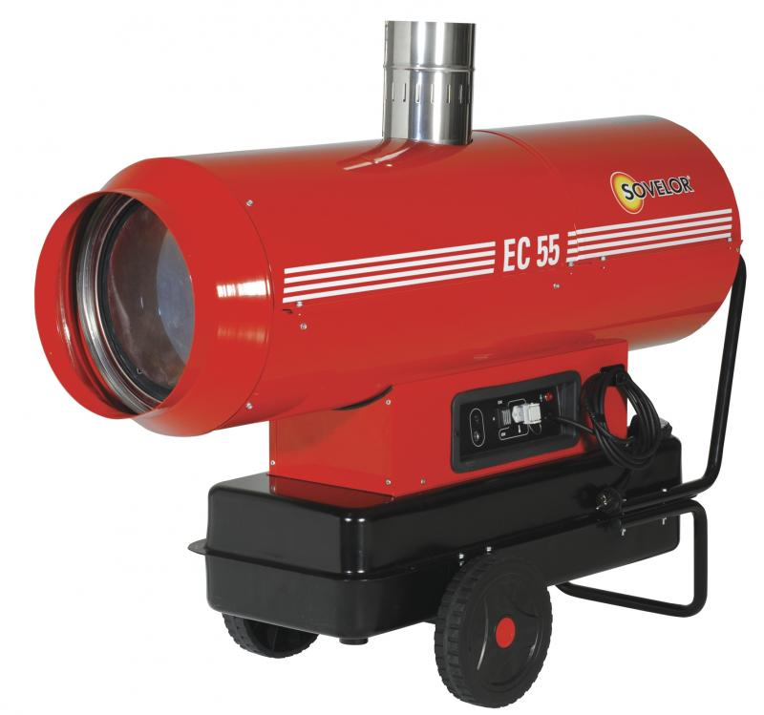
ACTION PROMO HIVER
CHAUFFAGE EC 55
Chauffages air pulsé mobiles au fuel à combustion indirecte.
Disponible à la location ou à la vente
Idéal pour les atelier, chapiteaux, salle de réception…
Caractéristiques techniques
TYPE EC 55
Puissance calorifique maxi 58.6 kW
Carburant Fuel ou gasoil ou GNR
Débit d’air (à 70°) 2.975 m³/h
Elévation de température 66°C
Consommation fuel maxi 4.64 kg/h
Alimentation électrique 230 V / 50 Hz
Capacité réservoir 65 litres
Puissance électrique 850 W
Diamètre cheminée 153 mm
Dimensions L x l x H maxi 1435 X 555 X 940 mm
Diamètre raccordement gaine (1 voie) 350 mm
Poids 81 kg
ZI Châteauvieux-Plaine de Lachaup 05000 GAP
info@gapmateriel.fr www.gapmateriel.fr

